Slide 1



Flappy Bird Oyunu
Nursena AYDIN

Slide 2

Classlar

Slide 3
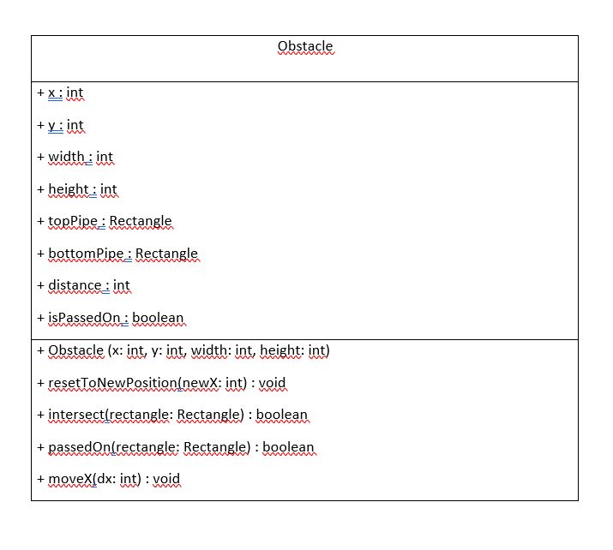
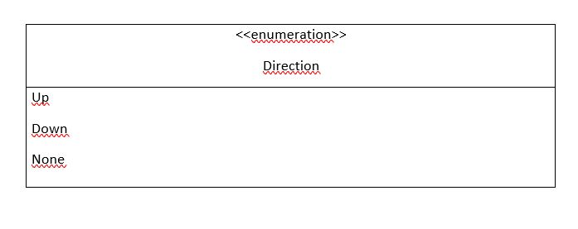
Flappy Bird UML Diyagramı

Slide 4
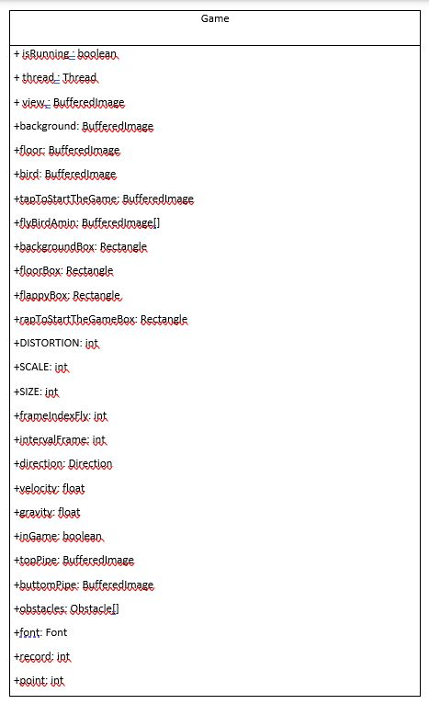
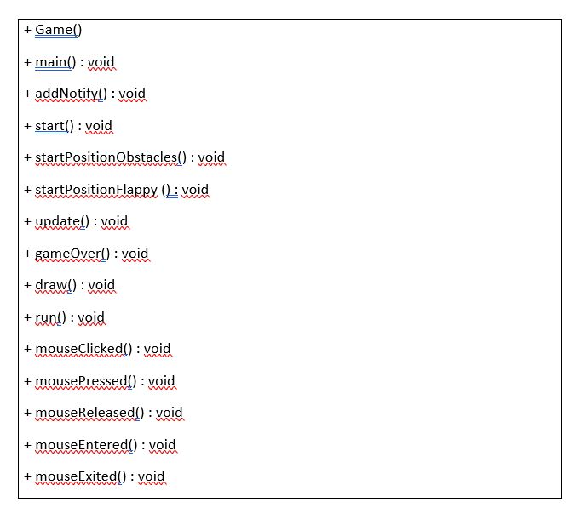
Flappy Bird UML Diyagramı

Slide 5

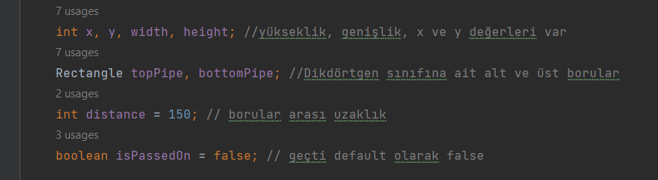
Obstacle Class (Engellerin [boruların] Sınıfı)
İçindeki Özellikler ve Değerler

Slide 6

Obstacle Class (Engellerin [boruların] Sınıfı)
İçindeki Metodlar
Sınıfın constructorı
Sınıfın reset metodu
Sınıfın kesişme metodu
Sınıfın geçme metodu
Sınıfın x ekseninde hareket metodu

Slide 7
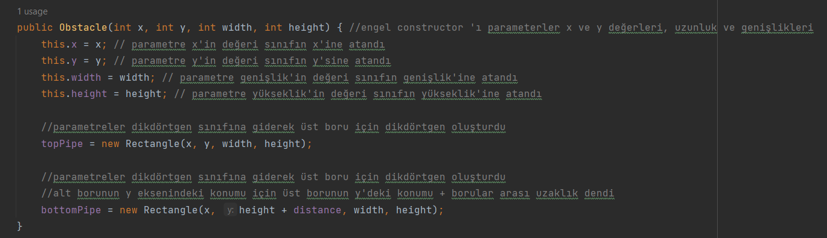
Sınıfın Constructorı
y
x

Slide 8
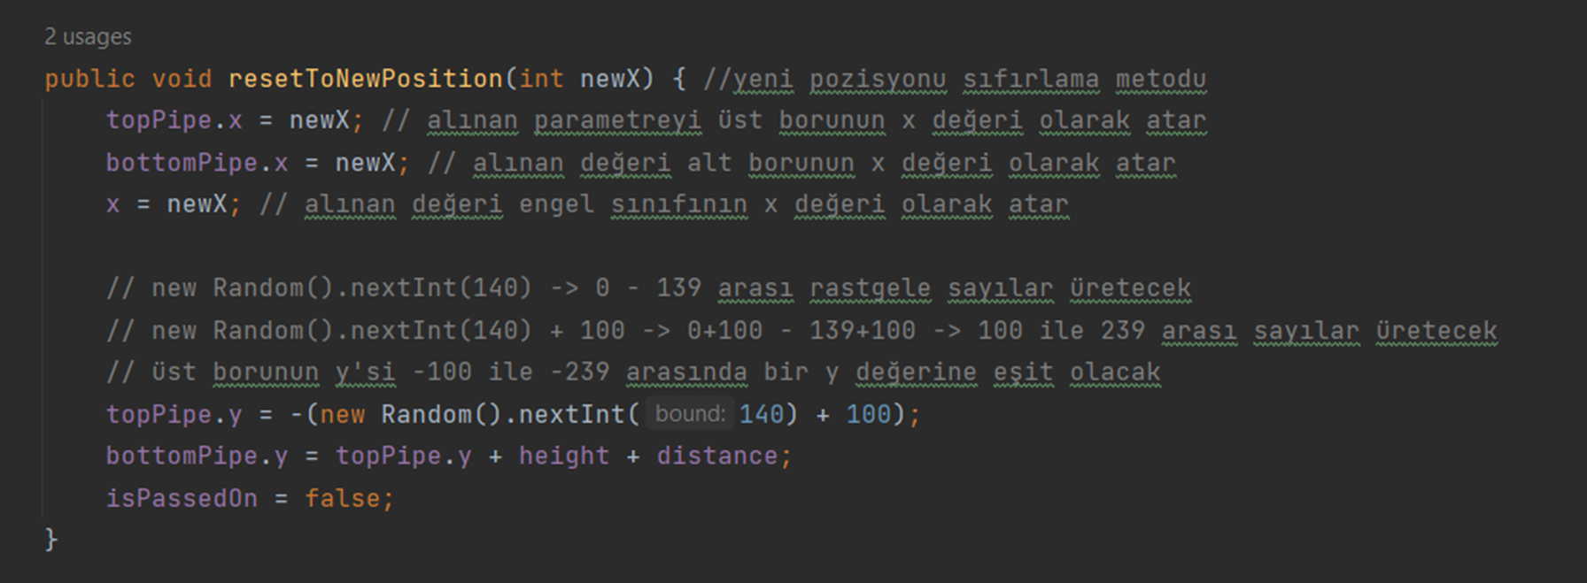
Sınıfın Reset Metodu

Slide 9
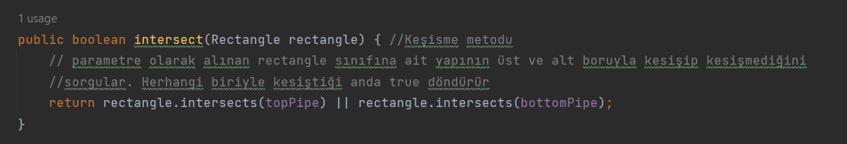
Sınıfın Kesişme Metodu

Slide 10
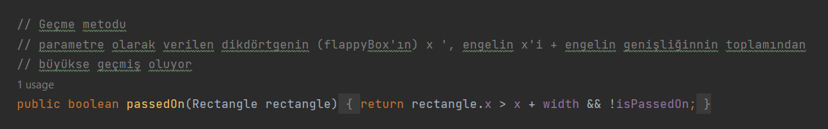
Sınıfın Geçme Metodu

Slide 11
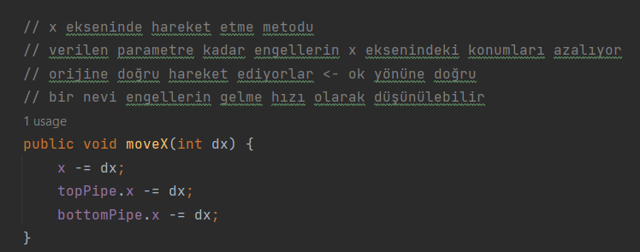
Sınıfın x-Ekseninde Hareket Metodu

Slide 12
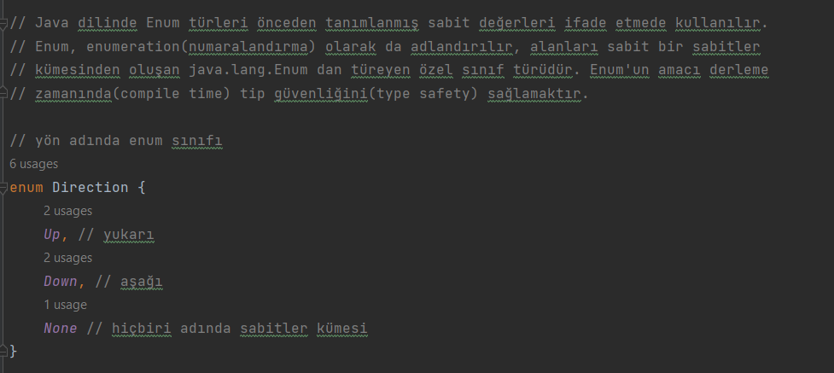
Direction Enum Class (Yönlerin Bulunduğu Sabitlerin Sınıfı)
İçindeki Sabitler

Slide 13
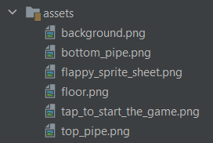
Kullanılacak
Resimler
(Varlıklar)

Slide 14

background.png (Arka Plan)

Slide 15
bottom_pipe.png (Alt Boru)

Slide 16
top_pipe.png (Üst Boru)

Slide 17

flappy_sprite_sheet.png (Flappy Bird Tümleşik Resim)
Sprite Sheet (Tümleşik Resim), resimlerin birbirinin peşi sıra dizilmeleri ve resimde yer alan nesnenin, her karede farklı pozisyonunun kullanılması ile oluşturulmuş dizi serisidir.
Özellikle 2D modellemelerde animasyon oluşturmak için kullanılan Sprite Sheet (Tümleşik Resim) özelliği birçok alanda da kullanılan animasyon sistemlerden birisidir.

Slide 18

floor.png (Zemin)

Slide 19

tap_to_start_the_game.png (Oyunu Başlatmak İçin Dokunun)

Slide 20
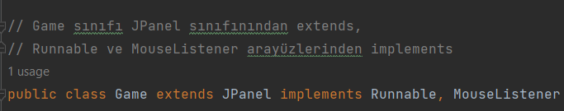
Game Class (Oyun Sınıfı)

Slide 21
Runnable İnterface
Her bir işlemin altında çalışan alt işlemlere thread adı verilir.
Aynı anda birden fazla işlem yapmayı sağlayan yapıya thread denir.
Bu yapı sayesinde işlemler birbirlerini beklemeden kendi işlemini yapar.
Kullanıcı bir form üzerinden web isteği başlattığında web isteği cevap verene kadar kullanıcı form üzerinde işlem yapamayacaktır.
Benzer şekilde ağ programlama işlemleri sırasında karşı taraftan bir cevap beklenmeye alındığında program üzerinde işlem yapılmayacaktır.
Bu ve bunun gibi durumlarda thread yapısının kullanımı iyi bir kullanıcı deneyimi için faydalı olacaktır.

Slide 22
Runnable İnterface
Thread kullanımı için Thread sınıfını kalıtım almak(extends) veya Runnable arayüzünü uygulamak(implements) olmak üzere iki yöntem kullanılır.
Thread sınıfının kullanımı için Thread sınıfı kalıtım alındıktan sonra run metodu ezilir(override) ve gerekli komutlar yazılır.
Kısacası Game sınıfına Runnable interface’inin implemente edilmesinin sebebi Thread kullanımı için ikinci seçeneği kullanmak istememiz.

Slide 23
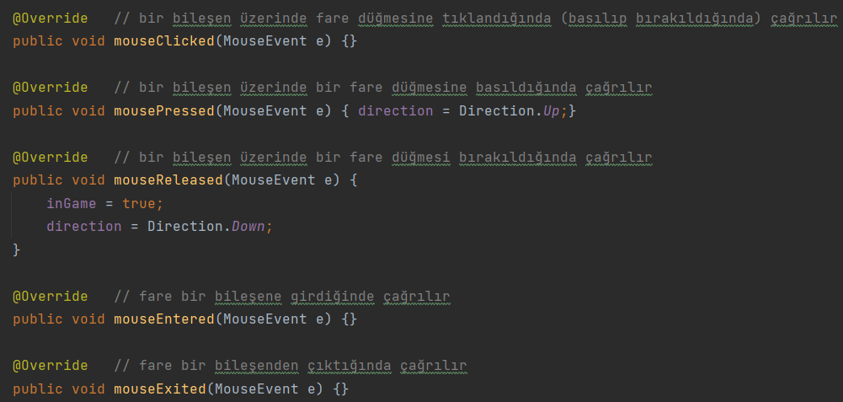
MouseListener İnterface
MouseListener: MouseEvent’i algılar (dinler) ve gereğini yapacak metodu çağırır
MouseEvent : Farenin hareketi, tıklama, sürükleme, bırkma
MouseListener interface metodları:

Slide 24
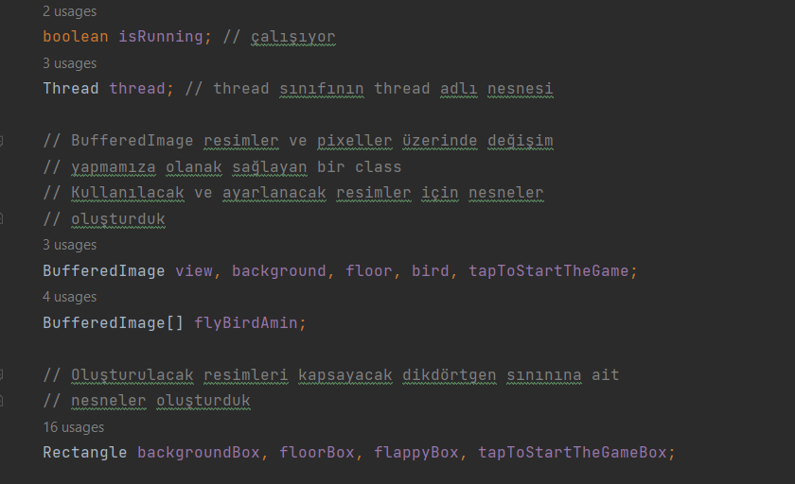
Game Class (Oyun Sınıfı)
İçindeki Özellikler

Slide 25
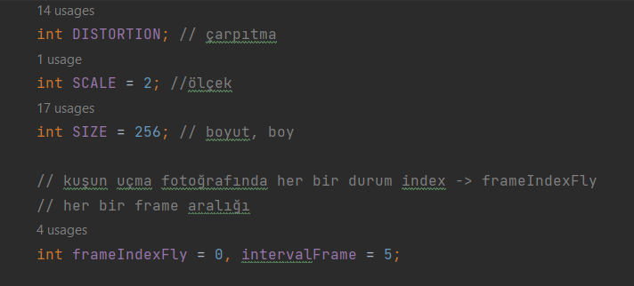
Game Class (Oyun Sınıfı)
İçindeki Özellikler

Slide 26
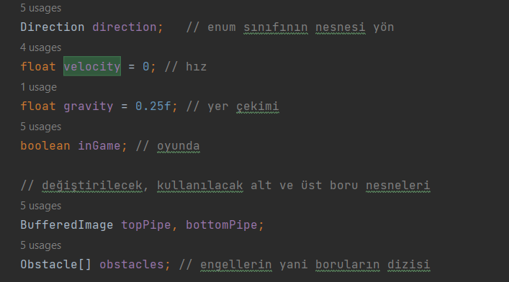
Game Class (Oyun Sınıfı)
İçindeki Özellikler

Slide 27
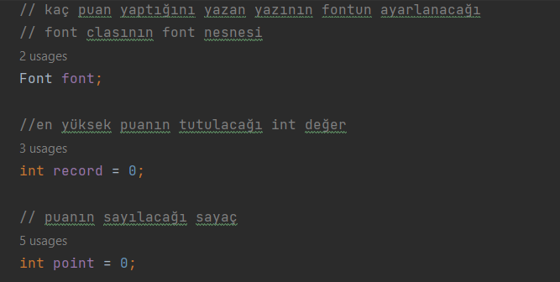
Game Class (Oyun Sınıfı)
İçindeki Özellikler

Slide 28


Game Class (Oyun Sınıfı)
İçindeki Metodlar
Sınıfın constructorı
Sınıfın main metodu
Sınıfın override edilen addNotify metodu
Sınıfın başlatma metodu
Sınıfın engellerin konumunu belirleyen metodu

Slide 29




Game Class (Oyun Sınıfı)
İçindeki Metodlar
Sınıfın kuşun konumunu belirleyen metodu
Sınıfın güncelleme metodu
Sınıfın oyun bitti metodu
Sınıfın çizim metodu
Sınıfın override edilen run metodu

Slide 30





Game Class (Oyun Sınıfı)
İçindeki Metodlar
Sınıfın override edilen mouseClicked metodu
Sınıfın override edilen mousePressed metodu
Sınıfın override edilen mouseReleased metodu
Sınıfın override edilen mouseEntered metodu
Sınıfın override edilen mouseExited metodu

Slide 31
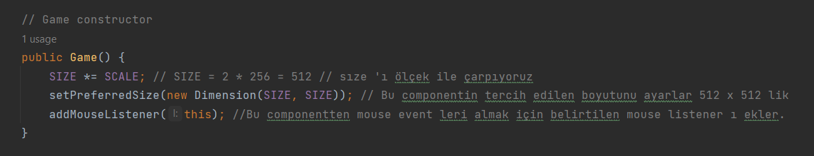
Sınıfın Constructorı

Slide 32
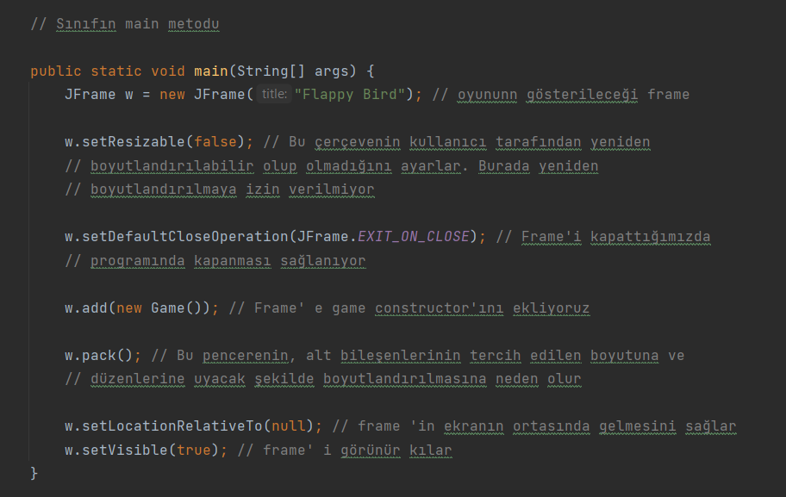
Sınıfın Main Metodu

Slide 33
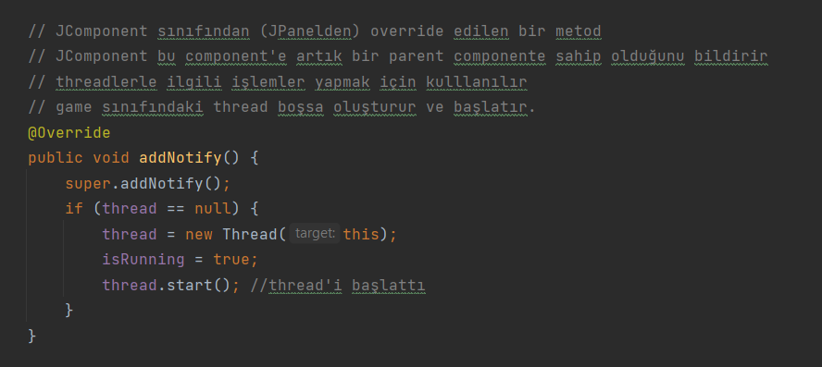
Sınıfın addNotify Metodu

Slide 34
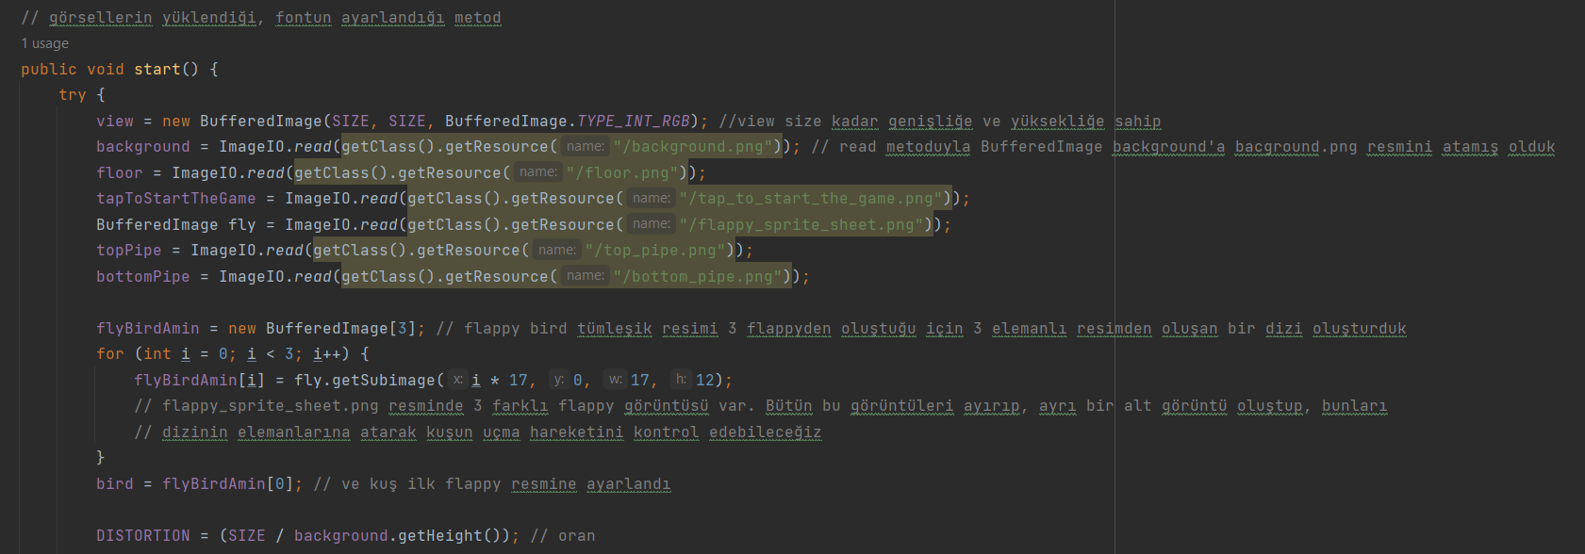
Sınıfın Başlatma Metodu
Try-catch başlangıcı

Slide 35
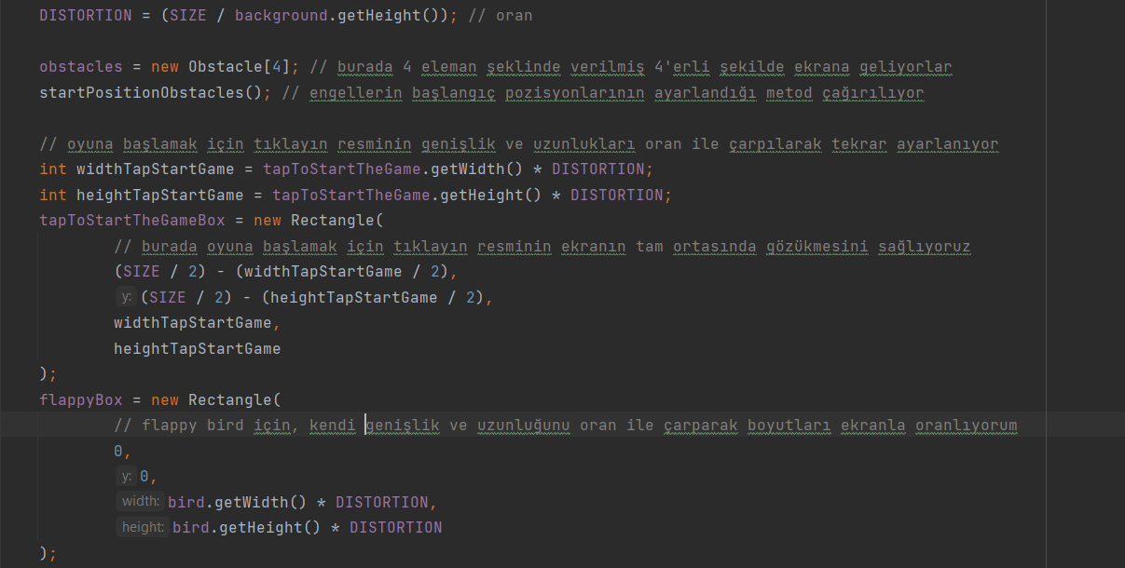
Sınıfın Başlatma Metodu

Slide 36
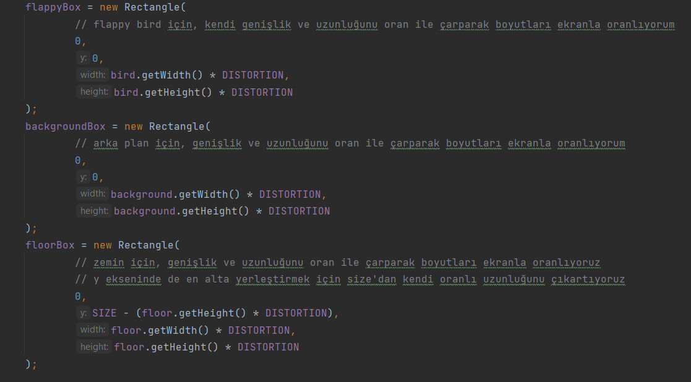
Sınıfın Başlatma Metodu

Slide 37
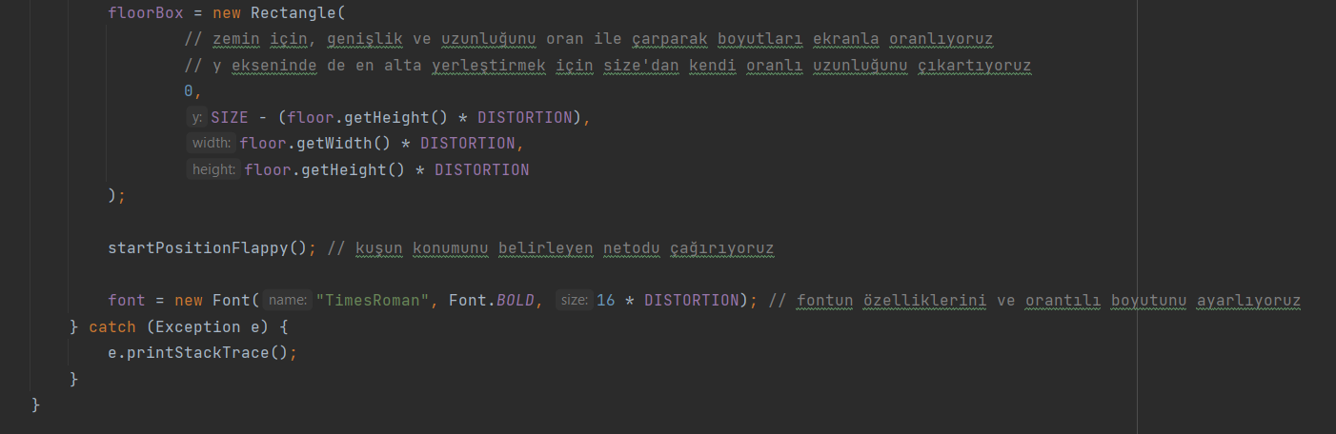
Sınıfın Başlatma Metodu

Slide 38
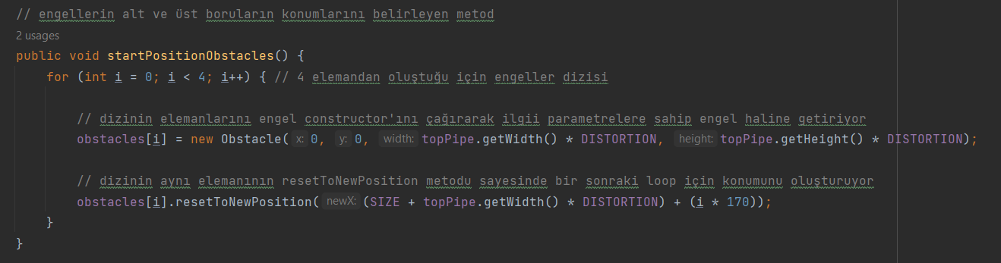
Sınıfın Engellerin Konumunu Belirleyen Metodu

Slide 39
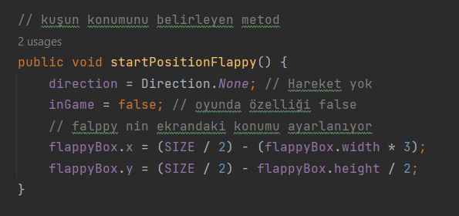
Sınıfın Kuşun Konumunu Belirleyen Metodu

Slide 40
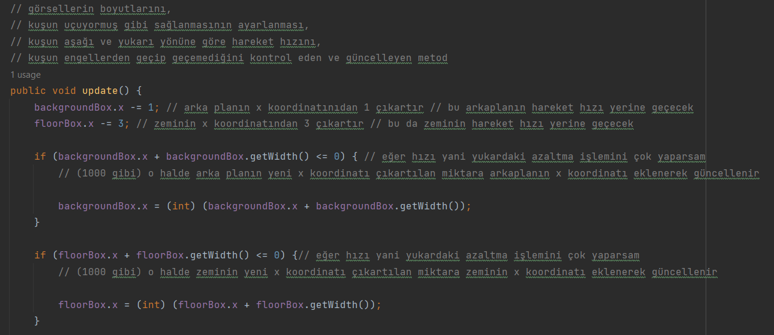
Sınıfın Güncelleme Metodu

Slide 41
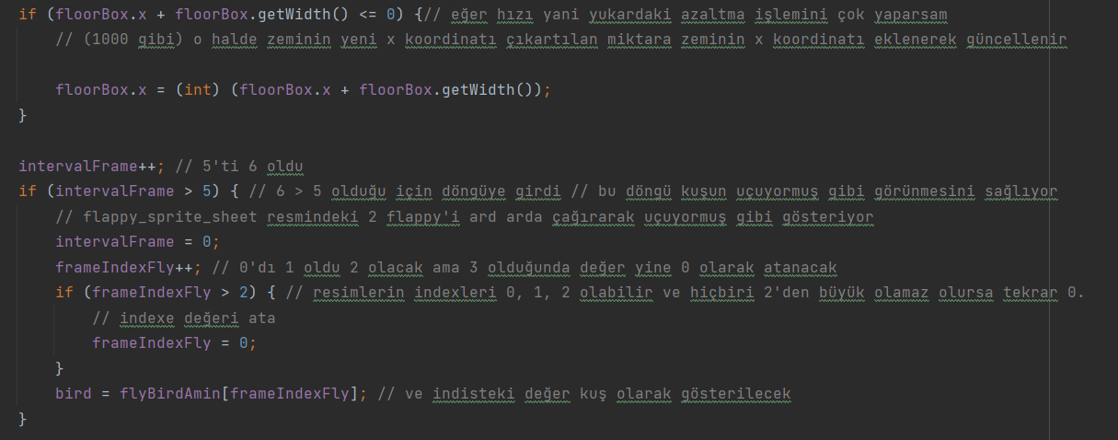
Sınıfın Güncelleme Metodu

Slide 42
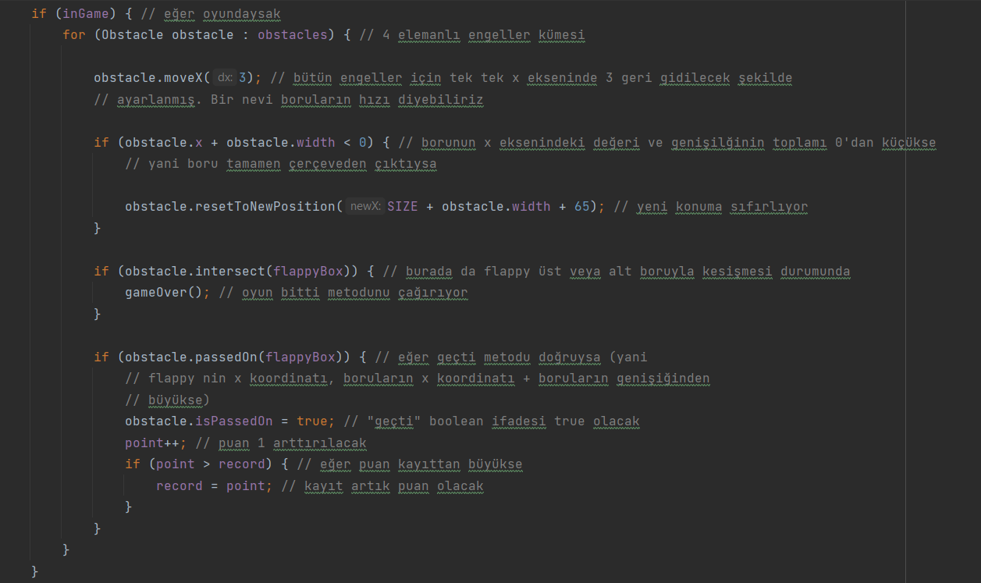
Sınıfın Güncelleme Metodu

Slide 43
Sınıfın Güncelleme Metodu
Try-catch bitişi

Slide 44
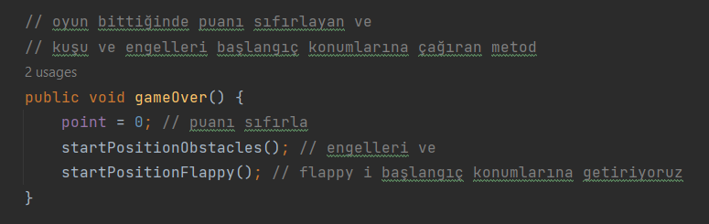
Sınıfın Oyun Bitti Metodu

Slide 45
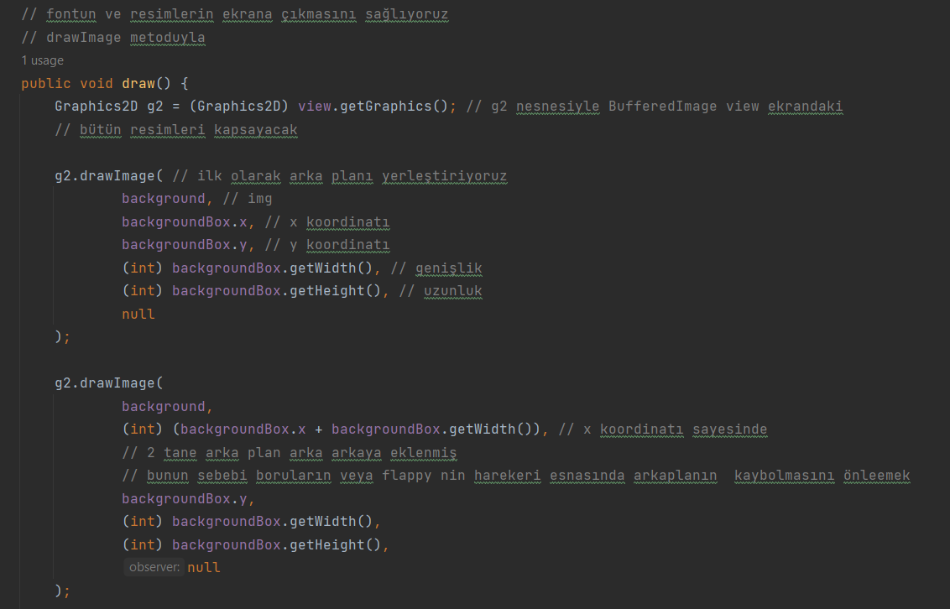
Sınıfın Çizim Metodu

Slide 46
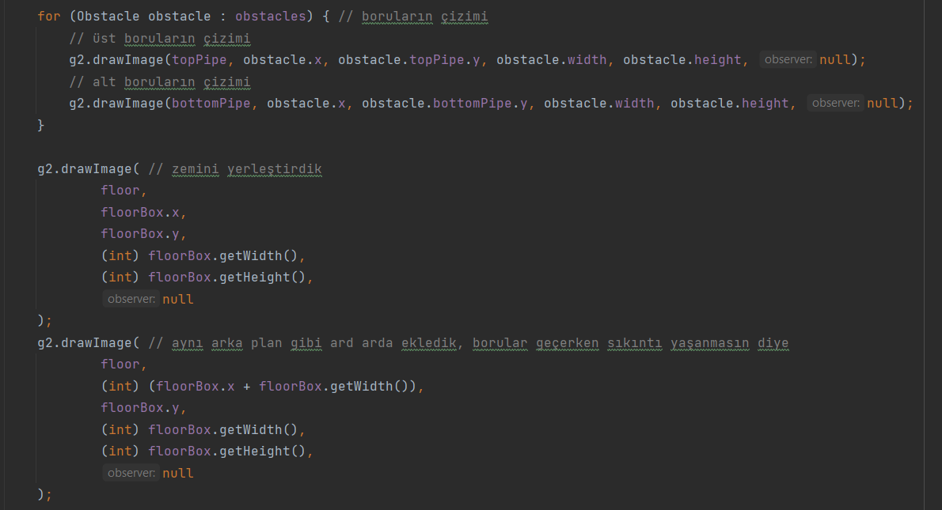
Sınıfın Çizim Metodu

Slide 47
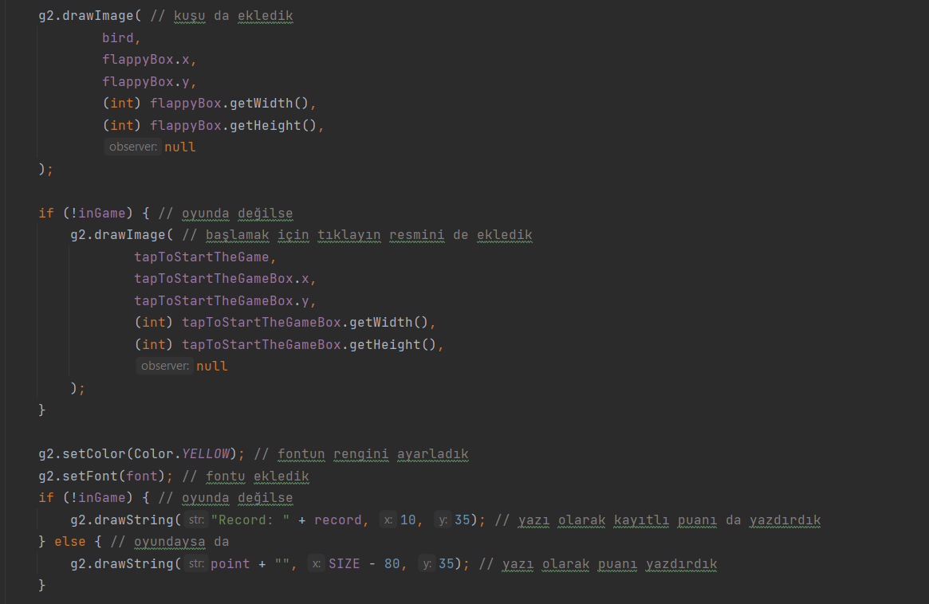
Sınıfın Çizim Metodu

Slide 48
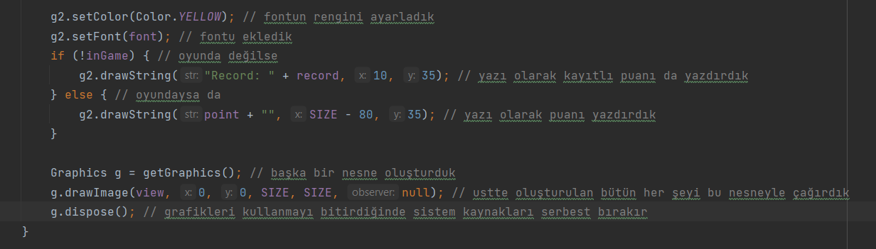
Sınıfın Çizim Metodu

Slide 49
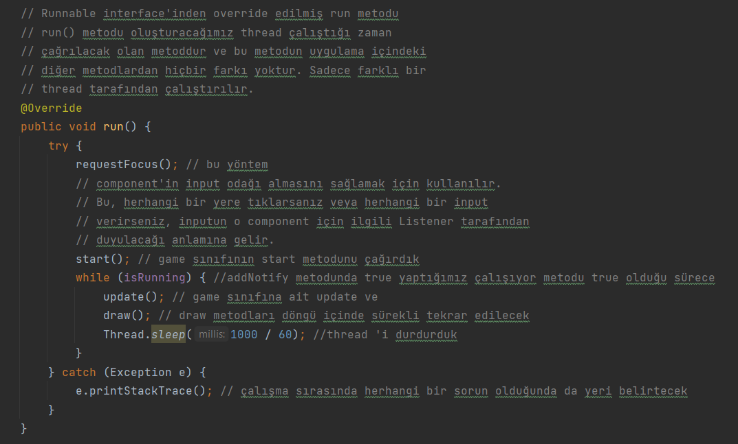
Sınıfın Run Metodu

Slide 50
Sınıfın Run Metodu

Slide 51
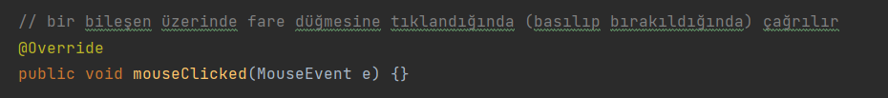
Sınıfın mouseClicked Metodu

Slide 52
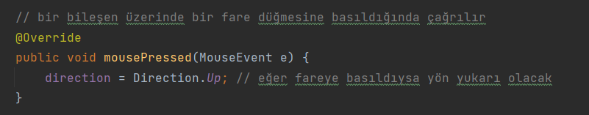
Sınıfın mousePressed Metodu

Slide 53
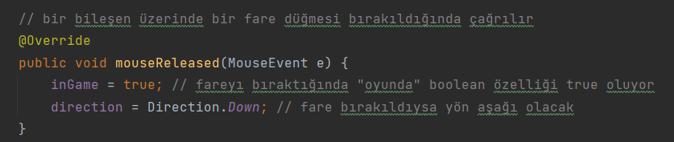
Sınıfın mouseReleased Metodu

Slide 54
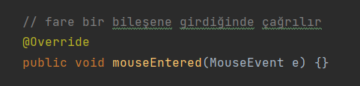
Sınıfın mouseEntered Metodu

Slide 55
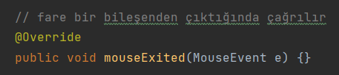
Sınıfın mouseExited Metodu

Slide 56
Teşekkürler

